Slide 1
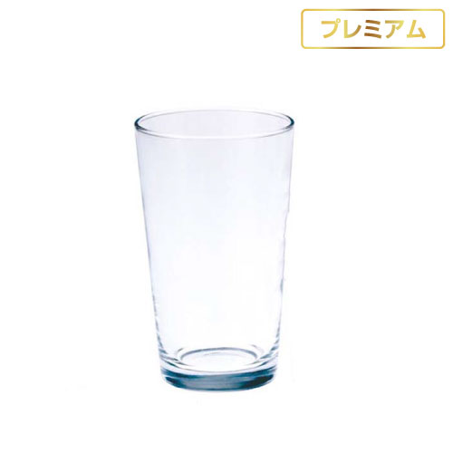
【提案書】
8オンスグラスタンブラー（スリム型）
特徴
【プレミアム】ベーシックサイズなため、様々なお酒からジュースまで様々な飲み物にタイプできる、スリムグラスタンブラー。記念用や贈答用などにもおすすめできるアイテムです。
納期
納期スペース
仕様
サイズ ：口径66ｘ高さ110mm
容 量 ：235ml
重 量 ：約140g
生産国 ：日本製
お見積
お見積りスペース

